Slide 1


Compte-rendu 23/02/2018 Synthèse & Théorie des jeux
Tithnara Nicolas SUN

Slide 2

Sommaire
Réification de la surface d’attaque
Définitions & Concepts
Langages
Bilan
Point de vue dynamique
Théorie des jeux…
…appliquée à la Cyber
Conclusion

Slide 3
Partie I : Réification de la Surface d’Attaque
A)Définitions & Concepts
B)Langages

Slide 4
Sujet de thèse
ModMenace – Modèle système dynamique pour l’analyse de la menace
Axe de recherche étudié jusqu’ici :
Réification de la surface d’attaque
Définitions & Concepts
Langages

Slide 5
Partie I : Réification de la Surface d’Attaque
A)Définitions & Concepts
B)Langages

Slide 6
Définitions & Concepts
Attaquant, Threat Actor, Adversaire :
Entité ayant pour objectif de nuire au système. [1][2]
Vulnérabilité, Faille :
Erreur ou faiblesse de conception, d’implémentation ou de fonctionnement. [1][2]

Slide 7
Définitions & Concepts
Menace, Threat :
Adversaire motivé et capable d’exploiter une vulnérabilité. [1][2]
Définition ambiguë : Expression d’une intention de nuire / Indication d’une telle intention.
Attaque, Incident :
Acte malveillant, moyen [séquence d’actions] d’exploiter une vulnérabilité. [1][2]

Slide 8
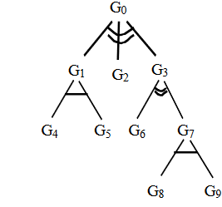
Définitions & Concepts
Arbre d’Attaque [3] :
Nœud = Objectif
Racine = Objectif principal
Nœud interne
Condition AND
Condition OR

Slide 9
Définitions & Concepts
Man-in-the-middle
Intercepter les communications
AND
Accéder au
réseau
Utiliser les clés publiques
OR
Intercepter l’échange de clés
Obtenir les clés d’Alice/Bob

Slide 10
Définitions & Concepts
Cyber Threat Intelligence :
Connaissance sur les adversaires, leurs motivations, leurs intentions et leurs méthodes, collectée, analysée et partagée entre différents agents à différents niveaux pour protéger les biens critiques. [4]

Slide 11
Partie I : Réification de la Surface d’Attaque
A)Définitions & Concepts
B)Langages

Slide 12
Taxonomie : AVOIDIT [7]
AVOIDIT:
Cyber Attack Taxonomy
Attack Vector
Operational
Impact
Informational
Impact
Defense
Target

Slide 13
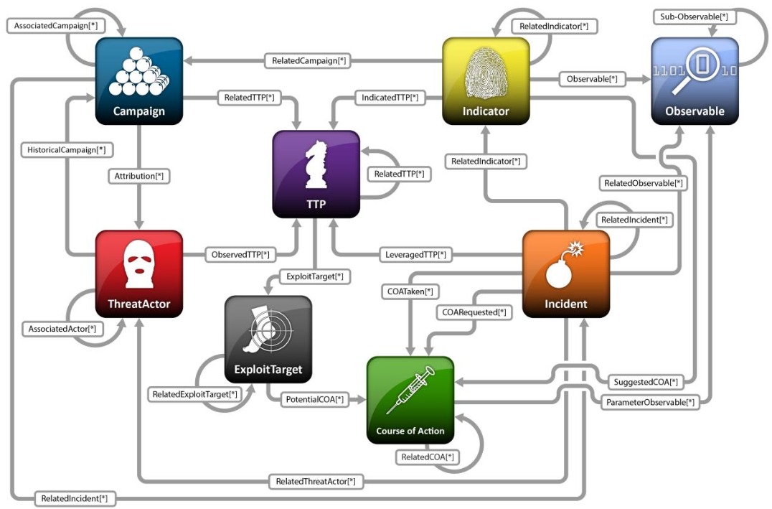
Langages STIX [5]

Slide 14
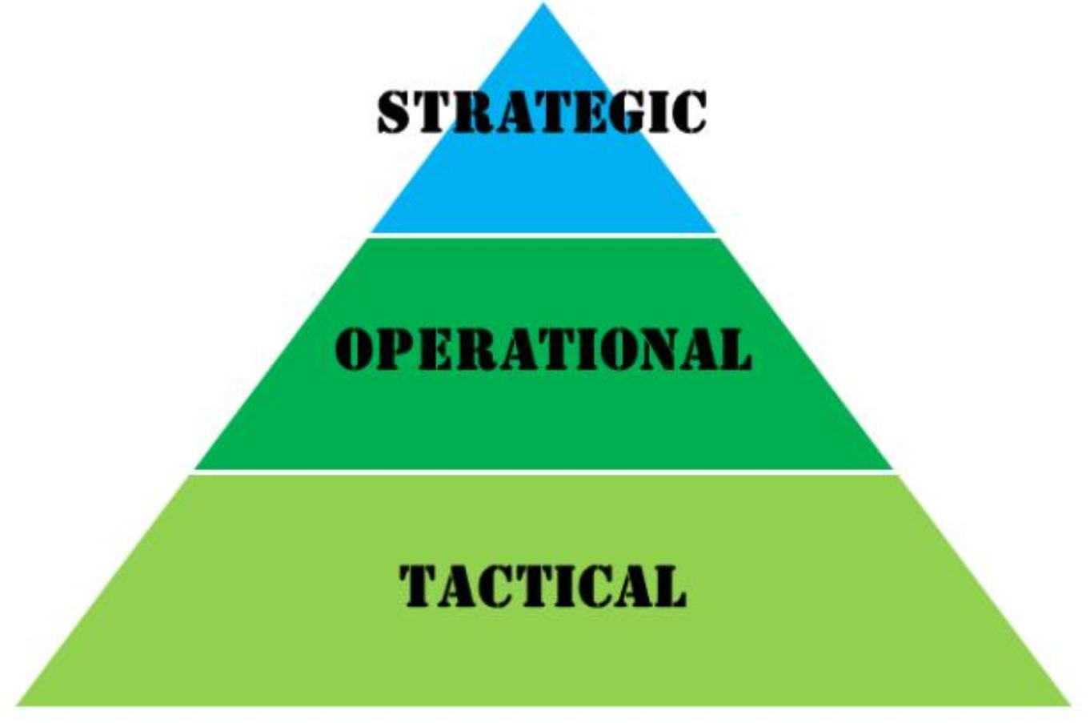
Langages Operational Design

Slide 15
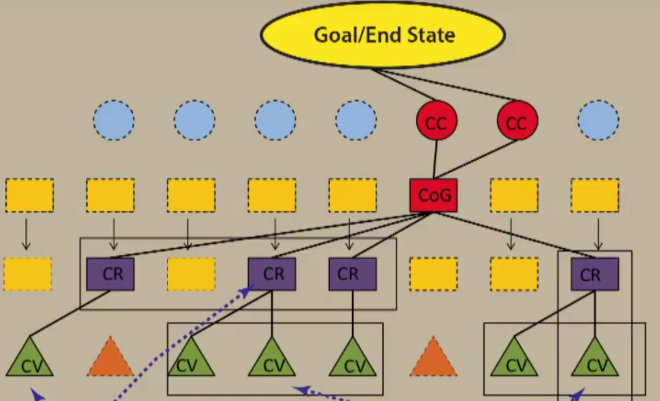
Langages Operational Design
Méthodologie d’identification du CoG [6]

Slide 16
Bilan
Plan
Définitions
Termes
Structures
Arbres d’attaque : Principe et Exemples
Cyber Threat Intelligence
Langages
Taxonomie AVOIDIT
STIX
Operational Design
Principe
Appliqué à la Cyber Sécurité

Slide 17
Partie II : Point de Vue Dynamique
A)Théorie des jeux…
B)…appliquée à la Cyber

Slide 18
Sujet de thèse
Nouvel axe de recherche proposé choisi :
Point de vue dynamique

Slide 19
Partie II : Point de Vue Dynamique
A)Théorie des jeux…
B)…appliquée à la Cyber

Slide 20
Théorie des jeux
Théorie des jeux [8] :
Domaine mathématique s’intéressant aux problèmes de décisions entre différents joueurs qui sont conscients de leurs interactions. Tous les joueurs sont supposés rationnels.
Jeu :
Ensemble de stratégies et de gains de tous les joueurs.

Slide 21
Théorie des jeux
Rationalité :
Choix optimal dans le cadre d’une connaissance parfaite et complète.
Information complète :
Le joueur connait l’identité des autres joueurs et les gains associés à la stratégie qu’ils adoptent.
Information parfaite :
Le joueur est capable d’observer la stratégie des autres joueurs.

Slide 22
Théorie des jeux
Jeu Bayésien :
Modèle de jeu probabiliste dans un cadre d’information incomplète.
Gain :
Fonction numérique évaluant l’état du jeu.
Jeu à somme nulle : le gain d’un joueur est l’exact opposé de celui des autres joueurs.
Jeu à somme constante : la somme des gains de tous les joueurs est constante.
Jeu à somme non-nulle : le gain n’est soumis à aucune restriction structurelle.

Slide 23
Théorie des jeux
Dilemme des prisonniers :
A\B | B reste silencieux (Coopération) | B parle (Trahison)
A reste silencieux (Coopération) | (1,1) | (5,0)
A parle (Trahison) | (0,5) | (3,3)

Slide 24
Partie II : Point de Vue Dynamique
A)Théorie des jeux…
B)…appliquée à la Cyber

Slide 25
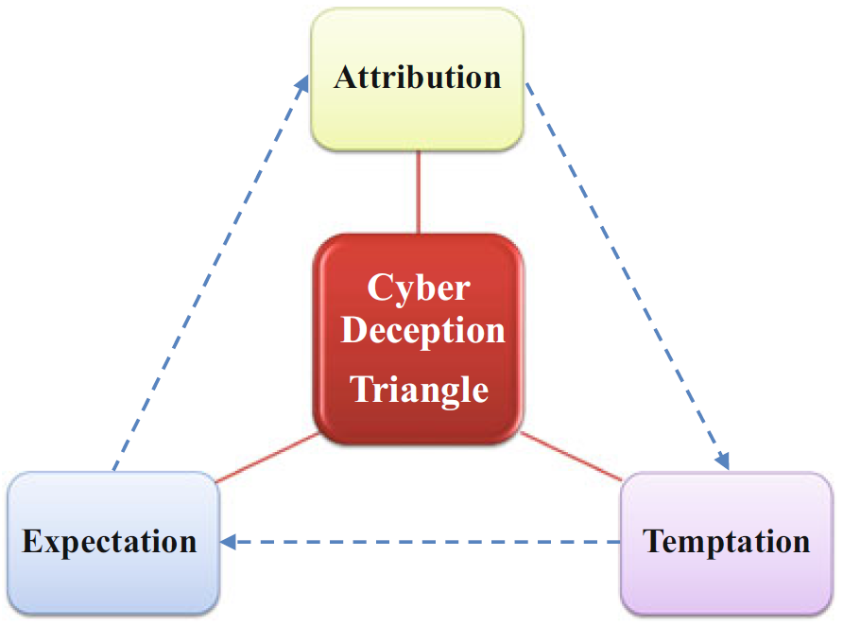
…appliquée à la Cyber
Defense-by-Deception :
Mécanisme de défense
qui vise à renverser
l’asymétrie inhérente à
la cyberguerre
notamment par des
leurres. [9]

Slide 26
…appliquée à la Cyber
Honeypot :
Machine factice introduite dans le système afin de pouvoir observer le comportement d’un attaquant et/ou le mener sur une fausse piste. [10]
Domaine cyber :
Jeu à connaissance incomplète & imparfaite, à somme nulle.
=> Modélisation bayésienne

Slide 27
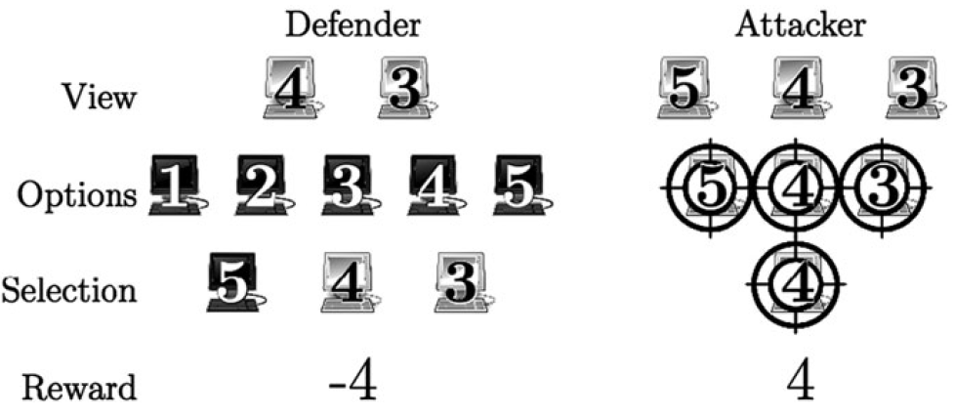
…appliquée à la Cyber

Slide 28
…appliquée à la Cyber
Défense\Attaque | Vrai 3 | Vrai 4 | Honeypot
Honeypot 1 | (-3,3) | (-4,4) | (1,-1)
Honeypot 2 | (-3,3) | (-4,4) | (2,-2)
Honeypot 3 | (-3,3) | (-4,4) | (4,-4)
Honeypot 4 | (-3,3) | (-4,4) | (5,-5)
Honeypot 5 | (-3,3) | (-4,4) | (2,-2)

Slide 29
Conclusion Bilan
Game-Theory, modèle dynamique.
Defense-by-Deception, dynamique de la défense
Approche probabiliste, rationnelle mais déconnectée des problématiques réelles ?

Slide 30
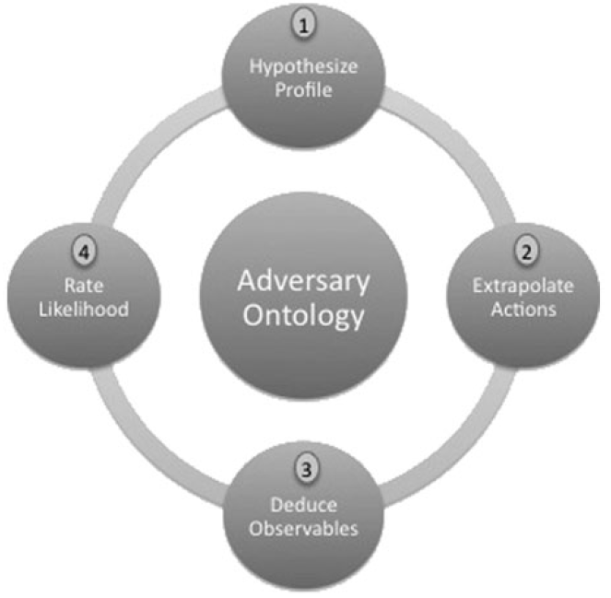
Conclusion Travaux à venir
Stratégie de Defense-by-Deception
Cyber Counterdeception
Automated Adversary Profiling[11]

Slide 31
Conclusion Travaux à venir
Rédaction de la synthèse sur la réification de la surface d’attaque

Slide 32
Bibliographie
[1] Towards Threat, Attack, and Vulnerability Taxonomies / Dennis Hollingworth / Network Associates laboratories USA / 2003
[2] Trust in Cyberspace / Fred B. Schneider / Committee on Information Systems Trustworthiness, Washington, D.C. USA / 1999
[3] Attack Modeling for Information Security and Survivability / Andrew P. Moore, Robert J. Ellison, Richard C. Linger/ Software Engineering Institute, Carnegie Mellon University, USA / Mars 2001
[4] Definitive Guide to Cyber Threat Intelligence / Jon Friedman, Mark Bouchard, CISSP / CyberEdge Group Annapolis, USA / 2015
[5] Standardizing Cyber Threat Inteligence Information with the Structured Threat Information eXpression (STIX) / Sean Barnum / The MITRE Corporation / 20 Février 2014
[6] Redefining the Center of Gravity in Joint Force Quarterly (JFQ) issue 59 / Dale C. Eikmeier / Washington D.C. USA / 2010

Slide 33
Bibliographie
[7] AVOIDIT : A Cyber Attack Taxonomy / Chris B. Simmons, Sajjan G. Shiva, Harkeerat Bedi, Dipankar Dasgupta / University of Memphis, Memphis, Tennessee, USA / Juin 2014
[8] CyberWar Games: Strategic Jostling Among Traditional Adversaries / Sanjay Goel, Yuan Hong / University of New York, New York, USA / 2015
[9] Attribution, Temptation, and Expectation : A Formal Framework for Defense-by-Deception in Cyberwarfare / Ehab Al-Shaer, Mohammad Ashiqur Rahman / University of North Carolina, Charlotte, USA / 2015
[10] Game-Theoretic Foundations for the Strategic Use of Honeypots in Network Security / Christopher Kiekintveld, Viliam Lisý, Radek Píbil / University of Texas, El Paso, USA / Czech Technical University, Prague, Czech Republic / 2015
[11] Automated Adversary Profiling / Samuel N. Hamilton / Siege Technologies, Manchester, USA / 2015

